Slide 1
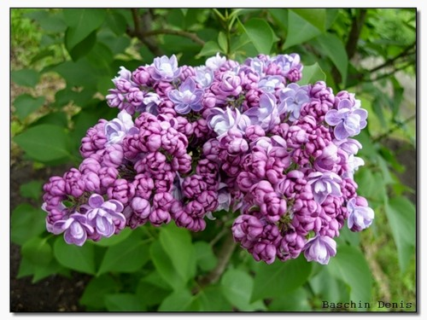
Благоухает и манит, Цветами нежными дарит, Протянешь руку за плетень - И в ней окажется …

Slide 2
Цветёт сирень…

Slide 3
Легенда о сирени
Если верить древнегреческой легенде, то молодой Пан - бог лесов и лугов, повстречал прекрасную речную нимфу Сирингу - нежную вестницу утренней зари и залюбовался ее нежной грацией и красотой.
Решил Пан заговорить с Сирингой, но та испугалась и убежала. Пан побежал следом, желая ее успокоить, но нимфа неожиданно превратилась в благоухающий куст с нежными лиловыми цветами.
Так имя Сиринги и дало название дереву - сирень.

Slide 4
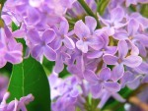
Девушки использовали сирень для гаданий: считалось, что если найдешь пятилепестковый цветок сирени, значит, будешь счастливой

Slide 5
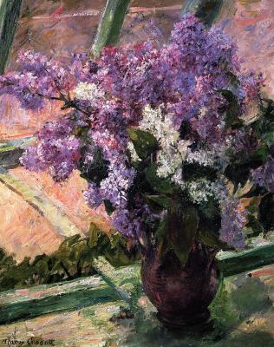

Slide 6
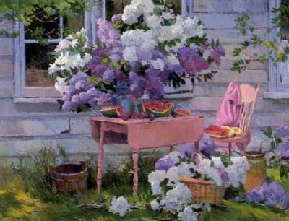

Slide 7
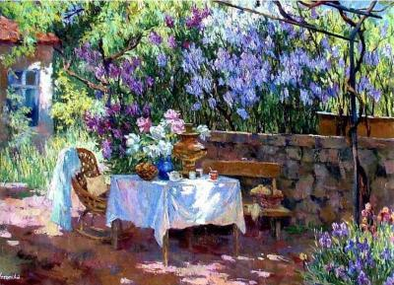

Slide 8
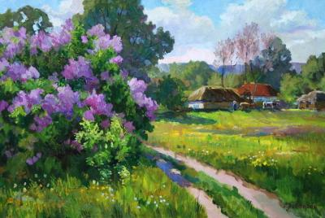
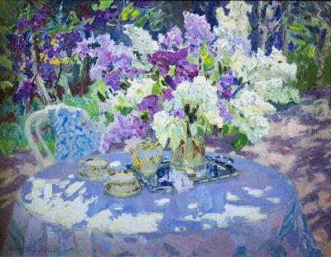

Slide 9
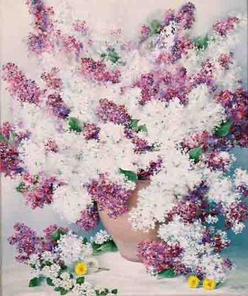
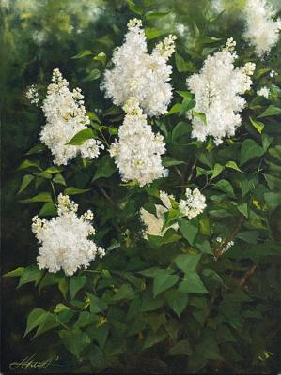

Slide 10
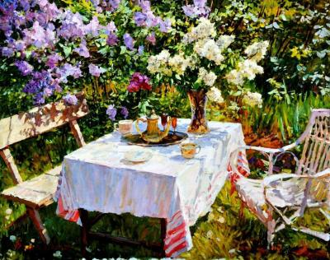
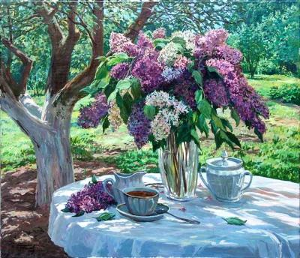

Slide 11
Карандашом нарисовать контур
Сиреневый: белый, синий,красный

Slide 12
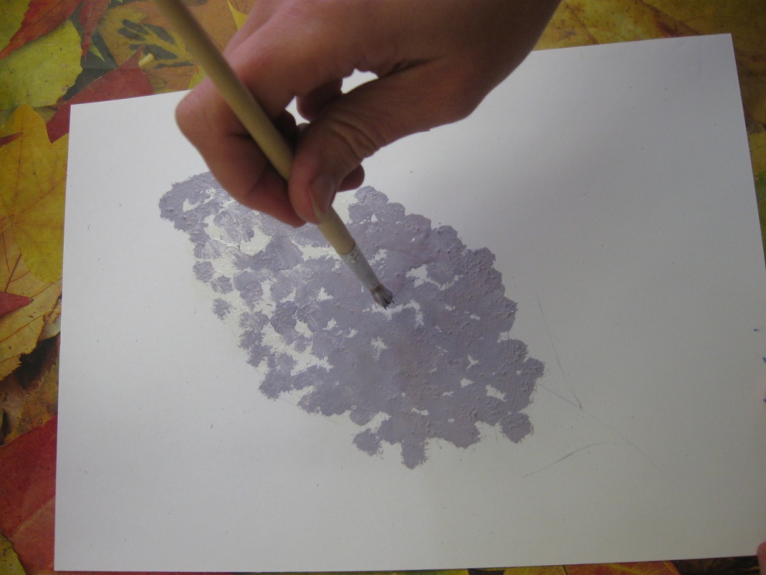
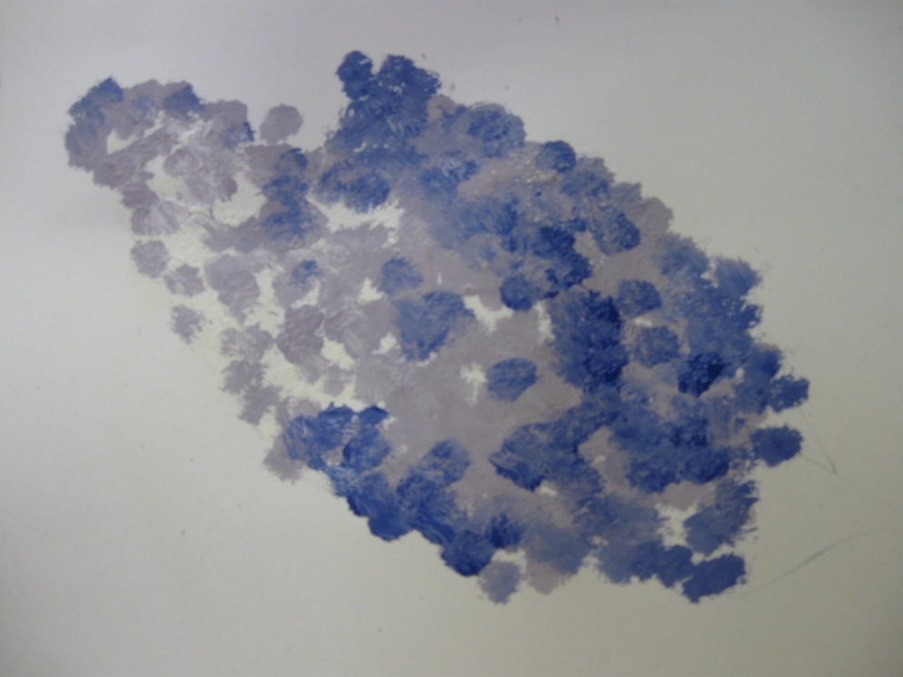

Slide 13
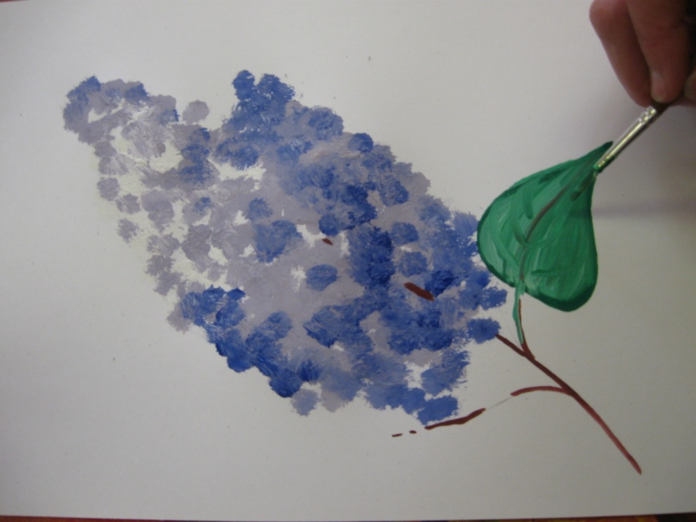
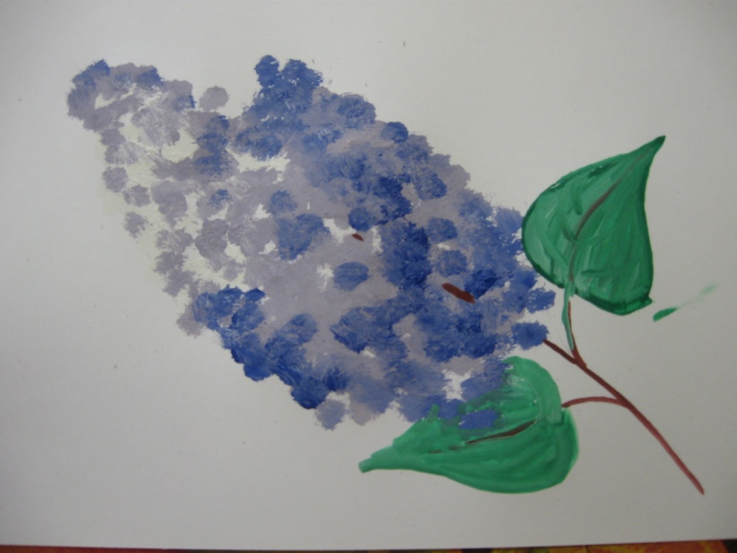

Slide 14
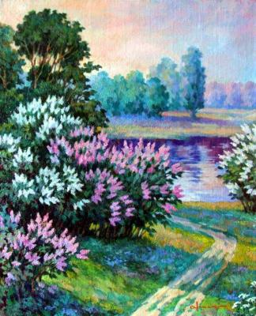
Сколько белых и темно-лиловых
Вдоль ограды кустов разрослось!
Ветку тронешь — дождем лепестковым
Осыпается мокрая гроздь,
В легкой капельке, свежей и чистой,
Отразился сверкающий день,
И в саду каждой веткой росистой
Торжествующе пахнет сирень.

